Slide 1
Основы стандартизации
Глава 1. Общая характеристика стандартизации.

Slide 2
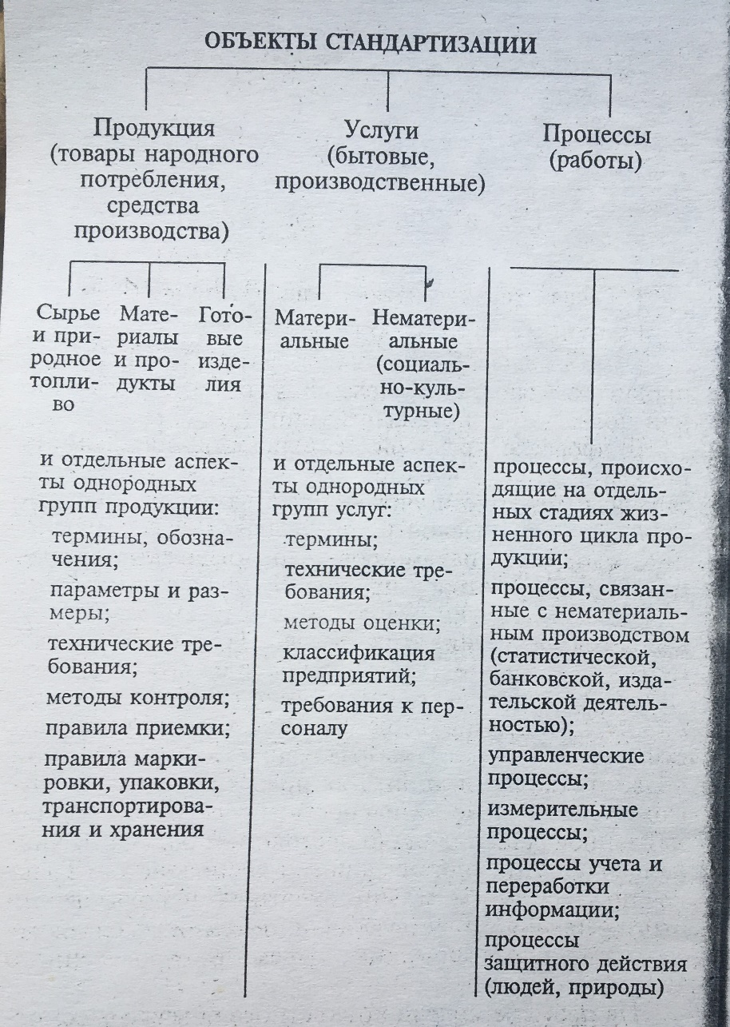
1.1 Сущность стандартизации.
Объект стандартизации (по ГОСТ Р 1.0) - продукция, работа, процесс и услуги, подлежащие или подвергшиеся стандартизации. В процессе трудовой деятельности специалисту приходится решать систематически повторяющиеся задачи:
измерение и учет количества продукции;
составление технической и управленческой документации;
измерение параметров технологических операций;
контроль готовой продукции;
упаковывание готовой продукции.

Slide 3
Существуют различные варианты решения этих задач.
Цель стандартизации - выявление наиболее правильного и экономичного варианта, т.е. нахождение оптимального решения. Найденное решение даёт возможность достичь оптимального упорядочения в определенной области стандартизации. Для превращения этой возможности в действительность необходимо, чтобы найденное решение стало достоянием большого числа предприятий (организаций) и специалистов. Только при всеобщем и многократном использовании этого решения существующих и потенциальных задач возможен экономический эффект от проведенного упорядочения. Сущность стандартизации выражена следующим определением. Стандартизация - деятельность, направленная на достижение оптимальной степени упорядочения в определенной области посредством установления положений для всеобщего и многократного использования в отношении реально существующих или потенциальных задач (ИСО/МЭК 2).

Slide 4
Согласно Федерального Закона от 27.12.2002г. №184-ФЗ "О техническом регулировании" (гл.1 ст.2):
Стандартизация - деятельность по установлению правил и характеристик в целях их добровольного многократного использования, направленная на достижение упорядоченности в сферах производства и обращения продукции и повышение конкурентоспособности продукции, работ или услуг.
Принцип добровольности стандартов реализуется только при выборе решения о применении (или неприменении) стандарта или его разделов. Положительное решение о применении независимо от формы (договор, ссылка в техническом документе) обязывает субъект хозяйственной деятельности выполнять требования в принятом объёме (целиком стандарт или его отдельные разделы).
Результатом стандартизации является прежде всего нормативный документ. Применение НД является способом упорядочения в определенной области. Следовательно, НД - средство стандартизации.

Slide 5
1.2 Понятие нормативных документов по стандартизации.
Нормативный документ - документ, устанавливающий правила, общие принципы или характеристики, касающиеся различных видов деятельности или их результатов (ГОСТ Р 1.0).
Термин "нормативный документ" является родовым, охватывающим такие понятия, как стандарты и иные НД по стандартизации - правила, рекомендации, регламенты, общероссийские классификаторы.
Стандарт (по ГОСТ Р 1.0) - нормативный документ по стандартизации, разработанный на основе согласия, характеризующегося отсутствием возражений по существенным вопросам у большинства заинтересованных сторон, принятый (утвержденный) признанным органом (предприятием).

Slide 6
Согласно Федерального Закона от 27.12.2002г. №184-ФЗ "О техническом регулировании" (гл.1 ст.2):
Стандарт - документ, в котором в целях добровольного многократного использования устанавливаются характеристики продукции, правила осуществления и характеристики процессов производства, эксплуатации, хранения, перевозки, реализации и утилизации, выполнения работ или оказания услуг.
Стандарт должен содержать требования к терминологии, символике, упаковке, маркировке или этикеткам и правилам их нанесения.
Стандарты основываются на обобщенных результатах науки, техники и практического опыта и направлены на достижение оптимальной пользы для общества.
В зависимости от сферы действия различают стандарты разного статуса или категории: международный стандарт, региональный стандарт, государственный стандарт РФ (ГОСТ Р), межгосударственный стандарт (ГОСТ), стандарт отрасли, стандарт научно-технического или инженерного общества, стандарт предприятия.

Slide 7
1. Международный стандарт - стандарт, принятый международной организацией (№184-ФЗ).
2. Национальный стандарт - стандарт, утвержденный национальным органом РФ по стандартизации (№184-ФЗ).
3. Регламент - документ, содержащий обязательные правовые нормы и принятый органом власти.
При стандартизации продукции (услуг) и обязательной сертификации указанных объектов широко используют технические регламенты.
Технический регламент - регламент, который устанавливает характеристики продукции (услуги) или связанные с ней процессы и методы производства (ГОСТ 1.0).
Согласно №184-ФЗ технический регламент - документ, который принят:
международным договором РФ, ратифицированным в порядке, установленном законодательством РФ, или
федеральным законом, или
указом Президента РФ, или
постановлением Правительства РФ, и устанавливает обязательные для применения и исполнения требования к объектам технического регулирования (продукции, в т.ч. зданиям, строениям и сооружениям, процессам производства, эксплуатации, хранения, перевозки, реализации и утилизации).

Slide 8
4. Классификатор - официальный документ, представляющий собой систематизированный свод наименований и кодов классификационных группировок и(или) объектов классификации.
5. Общероссийский классификатор технико-экономической и социальной информации (ОКТЭСИ) - нормативные документы, распределяющие технико-экономическую и социальную информацию в соответствии с её классификацией (классами, видами) и являющиеся обязательными для применения при создании государственных информационных систем и информационных ресурсов и межведомственном обмене информацией.
6. Правила (ПР) - документ, устанавливающий обязательные для применения организационно-технические и(или) общетехнические положения, порядки, методы выполнения работ (ГОСТ Р 1.10).
7. Рекомендации (Р) - положение, содержащие совет или указания. Документ содержит добровольные для применения организационно-технические и(или) общетехнические положения, порядки, методы выполнения работ (ГОСТ Р 1.10).
8. Норма - положение, устанавливающее количественные или качественные критерии, которые д.б. удовлетворены (ИСО/МЭК 2).
9. Кодекс установившейся практики - документ, рекомендующий практические правила или процедуры проектирования, изготовления, монтажа, технического обслуживания или эксплуатации, оборудования конструкций или изделий. Этот документ м.б. стандартом, частью стандарта или самостоятельным документом.

Slide 9
1.3 Цели, принципы, функции и задачи стандартизации. Общей целью стандартизации является защита интересов потребителей и государства по вопросам качества продукции, процессов и услуг. Согласно Федерального Закона от 27.12.2002г. №184-ФЗ "О техническом регулировании" (гл.3 ст.11) стандартизация осуществляется в целях:
повышения уровня безопасности жизни и здоровья граждан, имущества физических и юридических лиц, государственного и муниципального имущества, экологической безопасности, безопасности жизни или здоровья животных и растений и содействия соблюдению требований технических регламентов;
повышения уровня безопасности объектов с учетом риска возникновения чрезвычайных ситуаций природного и техногенного характера;
обеспечения научно-технического прогресса;
повышения конкурентоспособности продукции, работ, услуг;
рационального использования ресурсов;
технической и информационной совместимости;
сопоставимости результатов исследований (испытаний) и измерений технических и экономико-статистических данных;
взаимозаменяемости продукции.

Slide 10
Стандартизация как наука и как вид деятельности базируется на определенных исходных положениях - принципах. Принципы стандартизации отражают основные закономерности процесса разработки стандартов, обосновывают её необходимость в управлении народным хозяйством, определяют условия эффективной реализации и тенденции развития.
Можно выделить 12 важнейших принципов стандартизации:
1. Добровольное применение стандартов и обеспечение условий для их единообразного применения. Национальный стандарт применяется на добровольной основе равным образом и в равной мере независимо от страны и(или) места происхождения продукции, осуществления процессов ЖЦП, выполнения работ и оказания услуг, видов или особенностей сделок и лиц (являющихся изготовителями, исполнителями, продавцами, приобретателями).
2. Применение международного стандарта как основы разработки национального стандарта. Исключение могут составить случаи, когда:
- соответствие требований международных стандартов невозможно вследствие несоответствия их требований климатическим и географическим особенностям РФ или техническим (технологическим) особенностям отечественного производства;
- Россия выступает против международного стандарта в рамках процедуры голосования в международной организации по стандартизации.

Slide 11

3. Недопустимость создания препятствий производству и обращению продукции, выполнению работ и оказанию услуг в большей степени, чем это минимально необходимо для выполнения целей стандартизации.
4. Сбалансированность интересов сторон, разрабатывающих, изготавливающих, представляющих и потребляющих продукцию (услугу).
Участники работ по стандартизации, исходя из возможностей изготовителя продукции и исполнителя услуги, с одной стороны, и требований потребителя - с другой, должны найти консенсус, который понимается как общее согласие, т.е. отсутствие возражений по существенным вопросам у большинства заинтересованных сторон, стремление учесть мнение всех сторон и сблизить несовпадающие точки зрения. Консенсус не предполагает полного единодушия.
5. Системность стандартизации.
Системность - это рассмотрение каждого объекта как части более сложной системы.
Например, бутылка как потребительская тара входит частью в транспортную тару - ящик, последний укладывается в контейнер, а контейнер помещается в транспортное средство.
Системность предполагает совместимость всех элементов сложной системы.

Slide 12
6. Динамичность и опережающее развитие стандарта. Стандарты моделируют реально существующие закономерности в хозяйстве страны. Научно-технический прогресс вносит изменения в технику, процессы управления. Поэтому стандарты должны адаптироваться к происходящим переменам.
Динамичность обеспечивается периодической проверкой стандартов, внесением в них изменений, отменой НД.
Для того чтобы вновь создаваемый стандарт был меньше подвержен моральному старению, он должен опережать развитие общества. Опережающее развитие обеспечивается:
внесением в стандарт перспективных требований к номенклатуре продукции, показателям качества, методам контроля;
путем учета на этапе разработки НД международных и региональных стандартов, прогрессивных национальных стандартов других стран.
7. Эффективность стандартизации. Применение НД должно давать экономический или социальный эффект. Непосредственный экономический эффект дают стандарты, ведущие к экономии ресурсов, повышению надежности, технической и информационной совместимости. Стандарты, направленные на обеспечение безопасности жизни и здоровья людей, окружающей среды, обеспечивают социальный эффект.
В целом вложение в стандартизацию выгодно государству: 1 руб., направленный в эту сферу, дает, как показывает международная практика, 10 руб. прибыли.

Slide 13
8. Принцип гармонизации. Этот принцип предусматривает разработку гармонизированных стандартов и недопустимость установления таких стандартов, которые противоречат техническим регламентам. Обеспечение идентичности документов, относящихся к одному и тому же объекту, но принятых как организациями по стандартизации в нашей стране, так и международными организациями, позволяет разработать стандарты, которые не создают препятствий в международной торговле.
9. Приоритетность разработки стандартов, способствующих обеспечению безопасности, совместимости и взаимозаменяемости продукции (услуг). Эта цель достигается путем обеспечения соответствия требованиям стандартов, нормам законодательства и реализуется путем регламентации и соблюдения обязательных требований государственных стандартов.
Важное требование к стандарту - это пригодность его для целей сертификации. Стандарты должны содержать четко выделенные по тексту обязательные требования и методы их объективной проверки.
10. Четкость формулировок положений стандарта. Возможность двусмысленного толкования нормы свидетельствует о серьёзном дефекте НД.

Slide 14
11. Комплексность стандартизации взаимосвязанных объектов. Качество готовых изделий определяется качеством сырья, материалов, полуфабрикатов и комплектующих изделий. Поэтому стандартизация готовой продукции д.б. увязана со стандартизацией объектов, формирующих её качество. Комплексность стандартизации предусматривает увязку стандартов на готовые изделия со стандартами на сборочные единицы, детали, полуфабрикаты, материалы, сырьё, а также технические средства, методы организации производства и способы контроля.
12. Объективность проверки требований.
Стандарты должны устанавливать требования к основным свойствам объекта стандартизации, которые могут быть объективно проверены, включая требования, обеспечивающие безопасность для жизни, здоровья и имущества, окружающей среды, совместимость и взаимозаменяемость.
Объективная проверка требований к продукции осуществляется, как правило, техническими средствами измерения (приборами, методами химического анализа). Объективная проверка требований к услугам может осуществляться с помощью социологических и экспертных методов. В качестве объективного доказательства используются сертификаты соответствия, заключения надзорных органов.

Slide 15
Функции стандартизации. Для достижения социальных и технико-экономических целей стандартизация выполняет определенные функции.
1. Функция упорядочения - преодоление неразумного многообразия объектов (раздутая номенклатура продукции, ненужное многообразие документов) путем упрощения и ограничения.
Житейский опыт говорит: чем объект более упорядочен, тем он лучше вписывается в окружающую предметную и природную среду с её требованиями и законами.
2. Охранная (социальная) функция - обеспечение безопасности потребителей и государства, объединение усилий человечества по защите природы от техногенного воздействия цивилизации.
3. Ресурсосберегающая функция обусловлена ограниченностью материальных, энергетических, трудовых и природных ресурсов и заключается в установлении в НД обоснованных ограничений на расходование ресурсов.
4. Коммуникативная функция обеспечивает общение и взаимодействие людей, в частности специалистов, путем личного обмена опытом и использования документальных средств, аппаратных (спутниковых, компьютерных) систем и каналов передачи сообщений. Эта функция направлена на преодоление барьеров в торговле и содействие научно-техническому и экономическому сотрудничеству.

Slide 16
5. Цивилизующая функция направлена на повышение качества продукции и услуг как составляющей качества жизни.
Например, от жесткости требований гос. стандартов к содержанию вредных веществ в пищевых продуктах, питьевой воде, сигаретах непосредственно зависит продолжительность жизни населения страны.
В этом смысле стандарты отражают степень общественного развития страны, т.е. уровень цивилизации.
6. Информационная функция. Стандартизация обеспечивает материальное производство, науку и технику нормативными документами, эталонами мер, образцами - эталонами продукции, каталогами продукции как носителями ценной технической и управленческой информации. Ссылка в договоре (контракте) на стандарт является наиболее удобной формой информации о качестве товара как главного условия договора (контракта).
7. Функция нормотворчества проявляется в задании норм и требований (правил, значений параметров, условий для выполнения) применительно к объекту стандартизации. Задаваемые стандартом (как и техническим регламентом) требования через механизм подтверждения соответствия продукции ( например сертификацию) определяют решение о доступе продукции на рынок.
8. Доказательная функция проявляется в том, что гармонизированные с конкретным ТР стандарты раскрывают существенные требования регламента. Позиция Ростехрегулирования - 25% стандартов от общего фонда российских национальных стандартов, сформированного в 2002г., могут быть использованы в качестве доказательной базы принимаемых ТР.
9. Идентифицирующая функция позволяет соотнести название продукции с необходимым её составом и набором показателей качества, являющихся признаками продукции. Стандарты предупреждают фальсификацию товаров, при которой, например, нектар представляется соком, маргарин – сливочным маслом.

Slide 17
Задачи стандартизации.
Основными задачами стандартизации являются:
обеспечение взаимопонимания между разработчиками, изготовителями, продавцами и потребителями (заказчиками);
установление оптимальных требований к номенклатуре и качеству продукции в интересах потребителя и государства, в том числе обеспечивающих её безопасность для окружающей среды, жизни, здоровья и имущества;
установление требований по совместимости (конструктивной, электрической, электромагнитной, информационной, программной и др.), а также взаимозаменяемости продукции;
согласование и увязка показателей и характеристик продукции, её элементов, комплектующих изделий, сырья и материалов;
унификация на основе установления и применения параметрических и типоразмерных рядов, базовых конструкций, конструктивно-унифицированных блочно-модульных составных частей изделий;

Slide 18
установление метрологических норм, правил, положение и требований;
нормативно-техническое обеспечение контроля (испытаний, анализа, измерений), сертификации и оценки качества продукции;
установление требований к технологическим процессам, в том числе в целях снижения материалоемкости, энергоемкости и трудоемкости, обеспечения применения малоотходных технологий;
создание и ведение систем классификации и кодирования технико-экономической информации;
нормативное обеспечение межгосударственных и государственных социально-экономических и научно-технических программ (проектов) и инфраструктурных комплексов (транспорт, связь, оборона, охрана окружающей среды, контроль среды обитания, безопасность населения);
создание систем каталогизации для обеспечения потребителей информацией о номенклатуре и основных показателях продукции;
содействие реализации законодательства РФ методами и средствами стандартизации.
Вывод. Ни одна наука не может развиваться без элементов стандартизации. Любая деятельность настолько упорядочена и соответственно эффективна, насколько она стандартизована.

